Slide 1

Приложение доставки “Redi express”

Slide 2
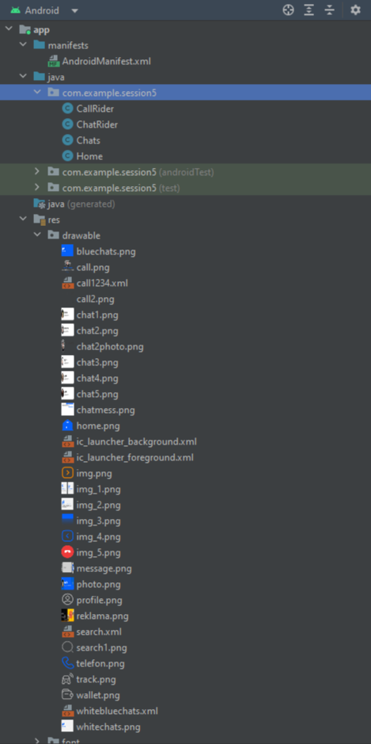
Реализация приложения
При создании приложения использовался язык Java. Файлы проекта распределены по папкам в соответствии с архитектурой.
Приложение состоит из:
-Java-классов, являющихся подклассами основных классов из Android SDK (View, Activity, Service, Intent).
-Манифеста приложения
-Ресурсов наподобие строк, изображений и т.п.
Использовалось Клиент-серверное взаимодействие приложения. С сервера берутся следующие данные: сведения о пользователях, сведения о транзакциях.
Создан файл .apk, подготовлена документация к публикации.

Slide 3
Возможность доработки приложения
Можно сделать возможность пользования приложения на умных часах для курьеров.
Это будет удобно тем, что курьеры смогут смотреть какой заказ, место назначения, сколько времени осталось до завершения заказа и т.д., не доставая телефон.

Slide 4
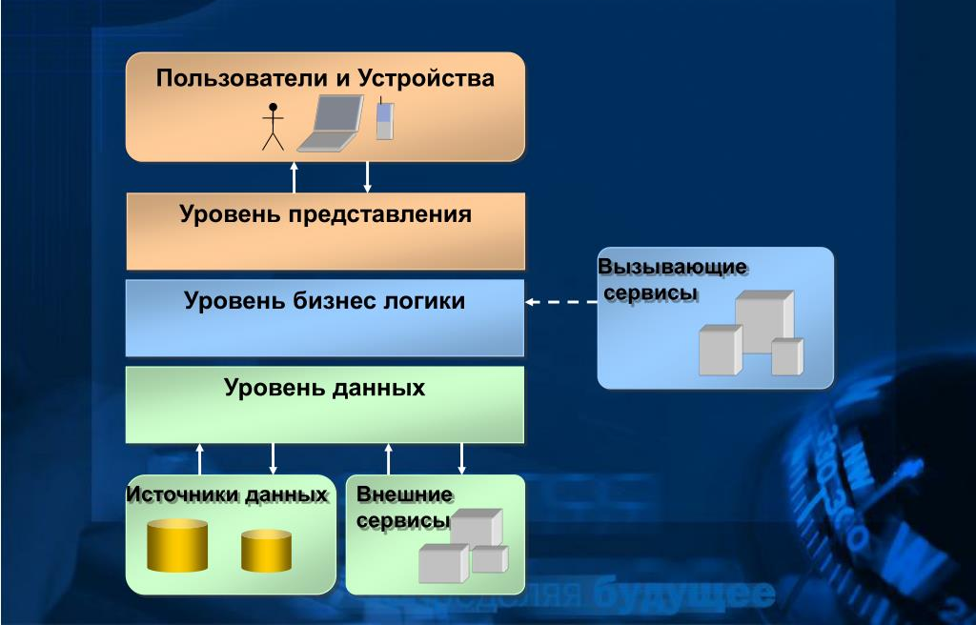
Используемая архитектура - слоистая
-Слой UI, который отображает данные приложения на экране.
-Бизнес-логика, здесь выполняются все операции, связанные с обработкой данных, вычислениями, взаимодействием с внешними системами и принятием решений на основе бизнес-правил.
-Слой данных, отвечает за доступ и управление данными системы. Он обеспечивает взаимодействие с базами данных, файловыми системами или другими источниками данных.

Slide 5
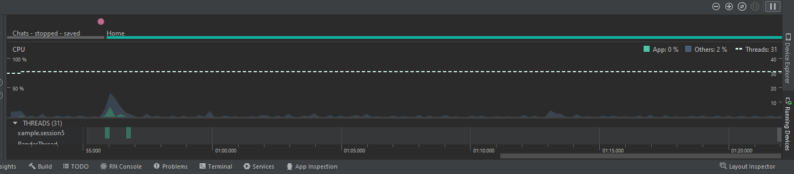
производительность
Производительность приложения измерялось с помощью встроенного инструмента “Profiler” в Android Studio

